Slide 1
الکتریسیته
چرا الکتریسیته تولید می کنیم ؟
مصارف الکتریسیته چیست ؟

Slide 2
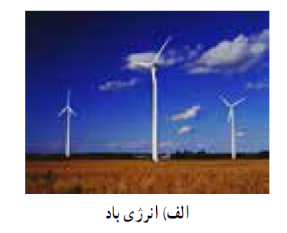
تولید انرژی الکتریکی

Slide 3
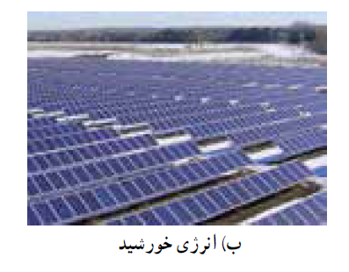
تولید انرژی الکتریکی

Slide 4
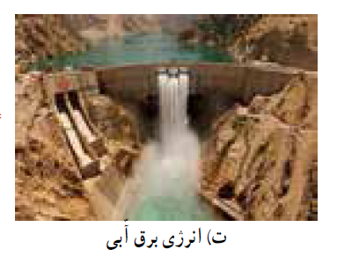
تولید انرژی الکتریکی

Slide 5
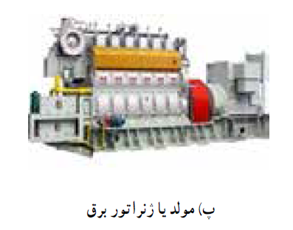
تولید انرژی الکتریکی

Slide 6
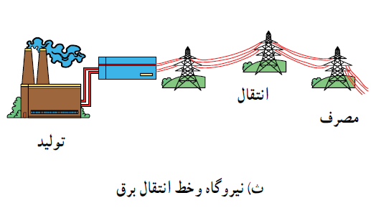
تولید انرژی الکتریکی

Slide 7
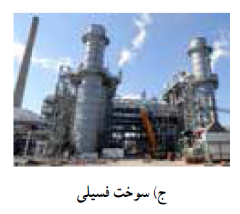
تولید انرژی الکتریکی

Slide 8
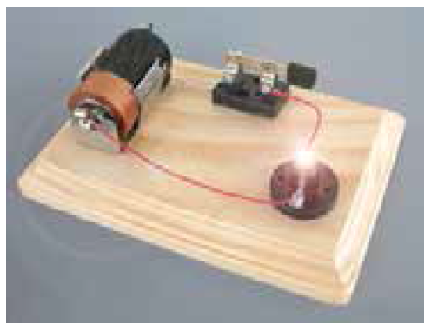
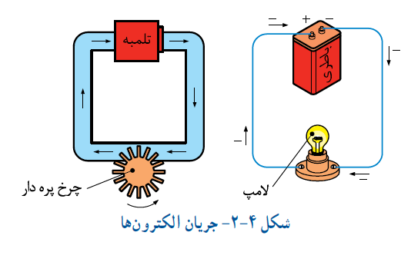

Slide 9
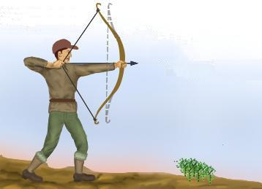
انرژی پتانسیل
انرژی به دو صورت جنبشی و پتانسیل وجود دارد .
انرژی جنبشی ، انرژی اجسام در حال حرکت است .
انرژی پتانسیل ، انرژی ذخیره شده در اجسام است .

Slide 10
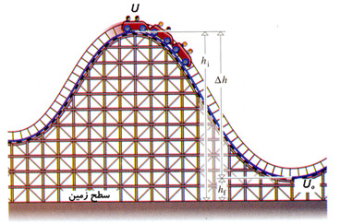
انواع انرژی پتانسیل
پتانسیل گرانشی
(جسمی که در ارتفاع است)

Slide 11
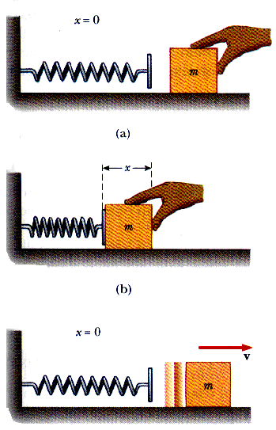
انواع انرژی پتانسیل
پتانسیل کشسانی
(فنر فشرده شده)

Slide 12
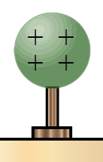
انواع انرژی پتانسیل
پتانسیل الکتریکی
(بارهای الکتریکی ذخیره شده در یک کره فلزی)
(بارهای الکتریکی می توانند مثبت و یا منفی باشند)

Slide 13
اختلاف پتانسیل
هر سیستمی تمایل دارد انرژی پتانسیل خود را کاهش دهد .
اگر بین دو نقطه از سیستم اختلاف انرژی پتانسیل وجود داشته باشد ، این سیستم تمایل دارد انرژی هر دو نقطه را یکسان کند .

Slide 14
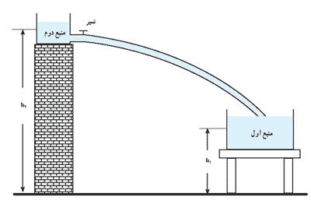
اختلاف پتانسیل
آبی که در منبع بالاتر است (پتانسیل گرانشی بیشتری دارد) تمایل دارد به منبعی که در ارتفاع پایین تر است (پتانسیل گرانشی کمتری دارد) جریان یابد .

Slide 15
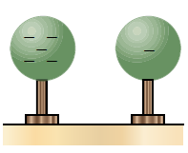
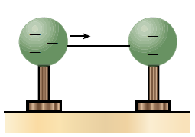
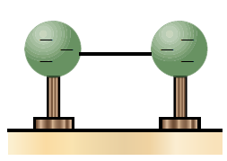
اختلاف پتانسیل
کره ای که بارهای الکتریکی بیشتری دارد (پتانسیل الکتریکی بیشتر) پس از اتصال به کره ای با بارهای کمتر(پتانسیل الکتریکی کمتر) بارهای خود را تخلیه کرده و هر دو کره یکسان می شوند .

Slide 16
جریان
برای اینکه انرژی پتانسیل دو جسم یکی شده و دو جسم به تعادل برسند ، باید بین دو جسم جریانی بوجود آید .
بنابراین اختلاف پتانسیل باعث ایجاد جریان می شود .
اختلاف پتانسیل گرانشی بین دو منبع آب باعث ایجاد جریان آب می شود .
اختلاف پتانسیل الکتریکی (ولتاژ) بین دو جسم باعث ایجاد جریان الکتریکی (انتقال بار الکتریکی) می شود .

Slide 17
جریان
هرچه اختلاف پتانسیل بیشتر باشد ، جریان شدید تر (سرعت بیشتر) است .
* در کشسانی : هرچه فنر فشرده تر باشد (اختلاف پتانسیل کشسانی بیشتر باشد) با شدت بیشتری باز می شود .
* در گرانشی : هرچه اختلاف ارتفاع (اختلاف پتانسیل گرانشی) دو منبع بیشتر باشد آب با سرعت بیشتری حرکت می کند. منبع آب شهری را در ارتفاع بالا نصب می کنند .
* در الکتریکی : هرچه اختلاف بارهای ذخیره شده در دو جسم (اختلاف پتانسیل دو کره) بیشتر باشد ، جریان بارها شدیدتر است .

Slide 18
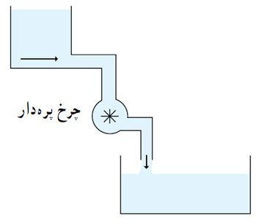
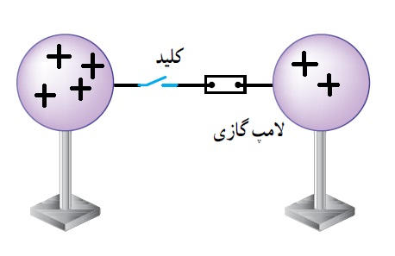
مصرف
هدف ما از ایجاد اختلاف پتانسیل ، استفاده از جریان است .
ما می توانیم از جریان آب برای چرخواندن پره استفاده کنیم .
ما می توانیم از جریان بارهای الکتریکی ، برای روشن کردن لامپ استفاده کنیم . (عبور بار الکتریکی از لامپ باعث روشن شدن آن می شود)

Slide 19
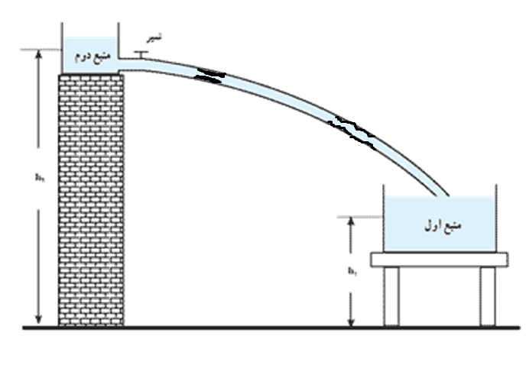
مقاومت
عواملی وجود دارند که جلوی جریان را می گیرند یا آن را کند می کنند .
شیر یا سطح زبر داخل لوله باعث کندی جریان آب می شود . (در پتانسیل گرانشی)

Slide 20
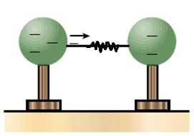
مقاومت
عواملی وجود دارند که جلوی جریان را می گیرند یا آن را کند می کنند .
در سیم و دیگر قطعات الکتریکی عواملی وجود دارد که باعث محدود شدن جریان الکتریکی می شود . (در پتانسیل الکتریکی)

Slide 21
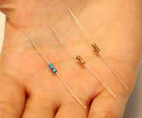
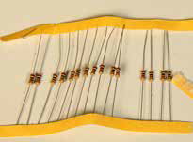
مقاومت
گاهی اوقات ما نیاز داریم در مسیر حرکت الکترون ها مقاومت ایجاد کنیم .
در الکترونیک قطعه ای وجود دارد که به آن مقاومت می گویند .
پرسش صفحه 28

Slide 22
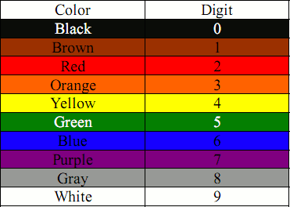
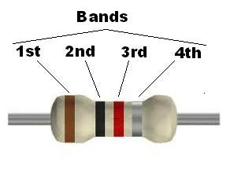
خواندن مقدار مقاومت
روی مقاومت ثابت نوارهای رنگی ای وجود دارد که نشان دهنده مقدار مقاومت است . هر رنگ عددی مخصوص دارد که در جدول زیر آمده است .
عدد رنگ اول ، رقم اول
عدد رنگ دوم ، رقم سوم
عدد رنگ سوم ، تعداد صفرهای مقابل رقم های اول و دوم

Slide 23
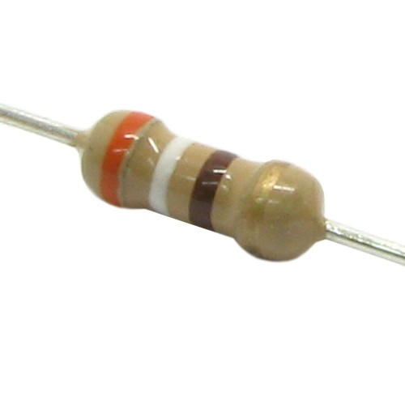
خواندن مقدار مقاومت
مثال :
390 اهم

Slide 24
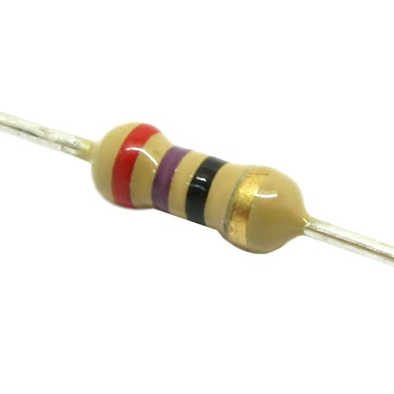
خواندن مقدار مقاومت
مثال :
27 اهم

Slide 25
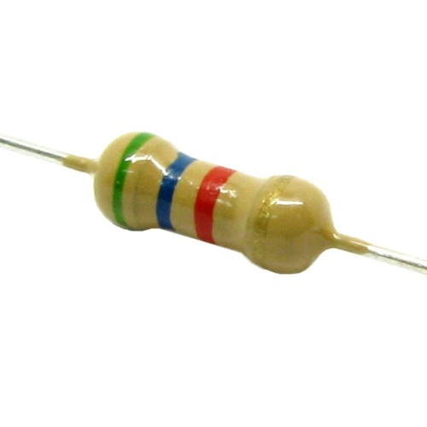
خواندن مقدار مقاومت
مثال :
5600 اهم (5/6 کیلو اهم)

Slide 26
مولد اختلاف پتانسیل
در قسمت های قبل جریان بین دو جسم دائمی نبود .
پس از لحظه ای جریان آب متوقف و چرخ پره دار می ایستد .
پس از لحظه ای جریان الکتریکی متوقف و لامپ خاموش می شود .
چه کنیم تا جریان دائمی باشد ؟

Slide 27
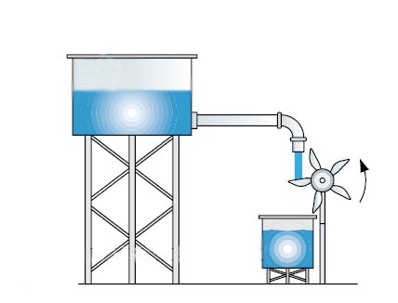
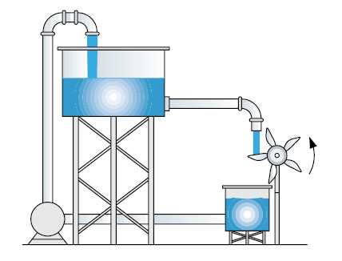
مولد اختلاف پتانسیل
پتانسیل های مختلف دارای مولد های مختلف هستند .
پمپ آب ، منبع اختلاف پتانسیل فشار است .
پمپ آب ، آب را به ارتفاع می فرستد و پتانسیل گرانشی ایجاد می کند .

Slide 28
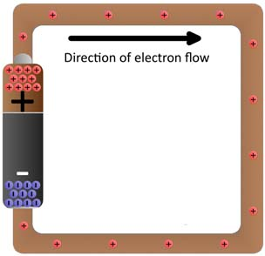
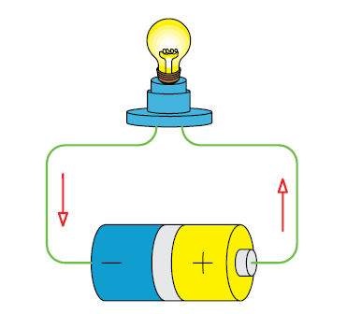
مولد اختلاف پتانسیل
پتانسیل های مختلف دارای مولد های مختلف هستند .
باتری ، منبع اختلاف پتانسیل الکتریکی است .
باتری با انباشته کردن بارهای الکتریکی در یک مکان ، پتانسیل الکتریکی ایجاد می کند .
در یک سر باتری بار های الکتریکی مثبت (پتانسیل الکتریکی بیشتر) و در سر دیگر آن بار های الکتریکی منفی (پتانسیل الکتریکی کمتر) قرار دارد .

Slide 29
مولد اختلاف پتانسیل

Slide 30
جمع بندی
نام دیگر اختلاف پتانسیل الکتریکی ، ولتاژ است .
واحد اندازه گیری اختلاف پتانسیل ، ولت (V) است .
مثلا می گوییم اختلاف پتانسیل (ولتاژ) بین دو سر باتری 5 V (5 ولت) است .
اختلاف پتانسیل ، در معادله با V نشان داده می شود .
واحد اندازه گیری جریان ، آمپر (A) است .
مثلا می گوییم جریان داخل سیم 1 A (1 آمپر) است .
جریان ، در معادله با I نشان داده می شود .

Slide 31
جمع بندی
همه ی قطعات رسانا دارای مقداری مقاومت هستند اما قطعات خاصی با نام مقاومت وجود دارند که مقاومت های مختلفی دارند .
در الکترونیک قطعه ای به نام مقاومت وجود دارد .
واحد اندازه گیری مقاومت اهم (Ω) است .
مثلا می گوییم مقاومت این قطعه 20 Ω (20 اهم) است .
مقاومت را در معادله با R نشان داده می شود .

Slide 32
منبع ولتاژ
دو نوع منبع ولتاژ وجود دارد :
منبع ولتاژ مستقیم DC :
در منبع ولتاژ مستقیم ، قطب مثبت + و قطب منفی - همیشه ثابت است . و جهت حرکت بارها همیشه از مثبت به منفی است .
منبع ولتاژ ومتناوب AC :
در منبع ولتاژ متناوب ، قطب مثبت + و قطب منفی - دائما و با سرعت زیادی جابجا می شوند . بنابراین جهت حرکت بارها نیز دائما عوض می شود .

Slide 33
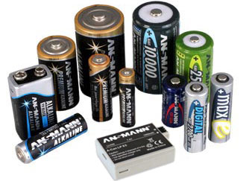
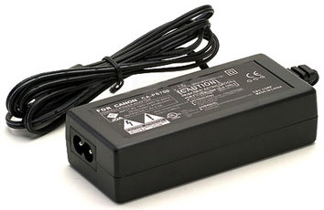
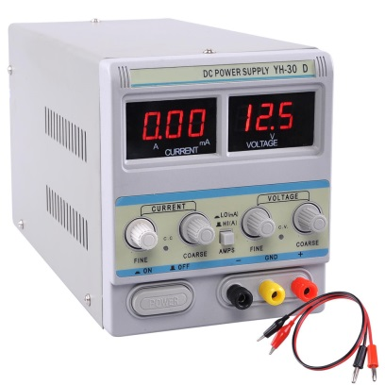
انواع منبع ولتاژ DC
باتری :
از برق شهر مستقل است .
در انواع 1/5 ، 3 ، 6 ، 9 ، 12 ولت و ... وجود دارد .
باتری به صورت شارژی هم وجود دارد .
آداپتور :
دارای یک ورودی و یک خروجی است . ولتاژ ورودی را تغییر می دهد . (مثلا 220 ولت به 12 ولت)
منبع تغذیه :
مثل آداپتور است اما می توان ولتاژ های خروجی دلخواه را با آن وجود آورد .

Slide 34
منبع ولتاژ AC
برق شهری که 220 ولت است به صورت AC یا متناوب است .
برق شهر توسط دو سیم فاز (P یا L) به رنگ قرمز و نول (N) به رنگ آبی یا سیاه منتقل می شود .
پرسش صفحه 31

Slide 35
سیم اِرت (E)
در برق شهری سیم دیگری به نام اِرت (E) به رنگ سبز با نوار زرد وجود دارد که برای ایجاد ایمنی و حفاظت به کار می رود .
سیم اِرت ، سیمی بدون جریان است .
از یک سمت به بدنه مصرف کننده و از طرف دیگر به چاه اِت که مقاومت اهمی کم ایجاد می کند متصل است .
اگر بر روی بدنه بارهای ساکن وجود داشته باشد توسط سیم اِرت تخلیه می شود .
اگر اتصالی ناخواسته از جریان برق به بدنه صورت گیرد ، توسط سیم اِرت تخلیه شده و از برق گرفتگی جلوگیری می کند .

Slide 36
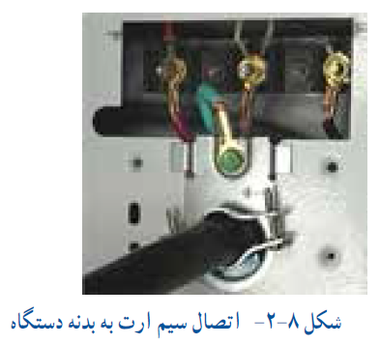
سیم اِرت (E)
در مصرف کننده هایی مثل اتو ، کولر آبی ، ماشین لباس شویی و سماور برقی که با آب سر و کار دارند باید حتما از سیم اِرت استفاده کرد .
تحقیق کنید صفحه 30

Slide 37
سیم اِرت (E)

Slide 38
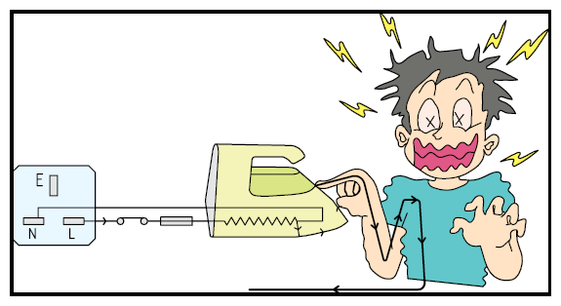
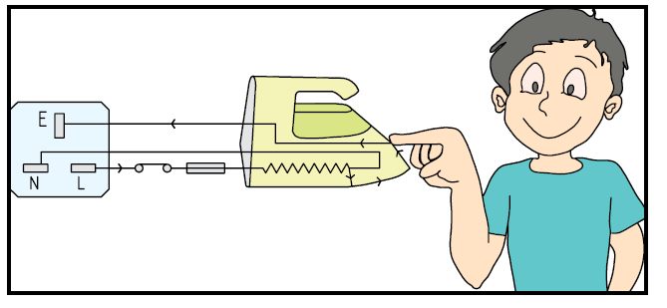
سیم اِرت (E)

Slide 39
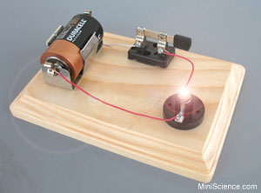
مدار الکتریکی
به مجموعه قطعات الکترونیکی که با سیم به یکدیگر اتصال دارند ، مدار گفته می شود .

Slide 40
مدار الکتریکی
می توان مدار الکتریکی را مانند یک سیستم لوله کشی آب در نظر گرفت :

Slide 41
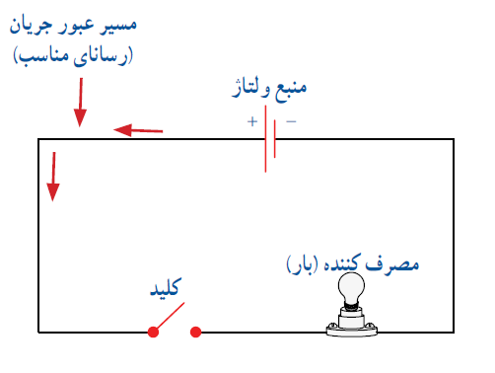
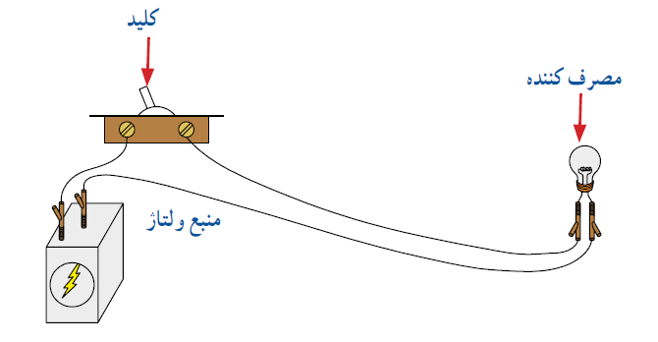
مدار الکتریکی
1- منبع ولتاژ (AC یا DC)
2- مسیر عبور جریان (رسانای مناسب) سیم (نقشی از خود ندارد و فقط مسیر عبور الکترون هاست)
3- مصرف کننده (بار) مثل لامپ
4- کلید برای قطع و وصل کردن جریان

Slide 42
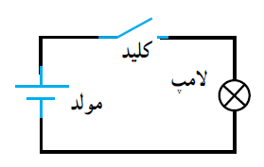
مدار الکتریکی
نقشه مدار ، شکلی ساده از مدار و نحوه اتصال قطعات الکتریکی به هم است .
نقشه مدار به ما نشان می دهد که نحوه کار مدار به چه صورت است .
از روی نقشه مدار می توان مدار واقعی را ساخت .
هر قطعه الکتریکی در مدار ، شکلی مخصوص به خود دارد .

Slide 43
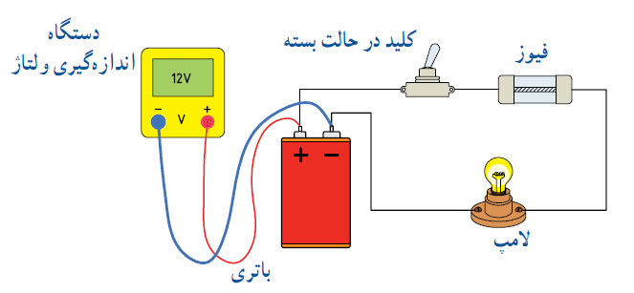
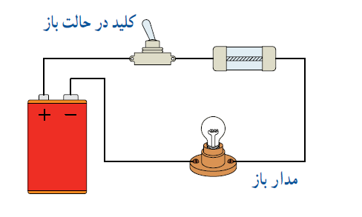
مدار الکتریکی
برای روشن شدن لامپ ، کلید باید وصل باشد تا جریان برقرار شود .
تفاوت دو مدار زیر در چیست ؟

Slide 44
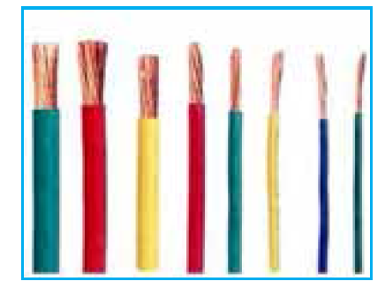
سیم و کابل
سیم ها دارای ضخامت های مختلف هستند .
برای هر جریان باید از سیم مناسب آن استفاده کرد . چرا ؟

Slide 45
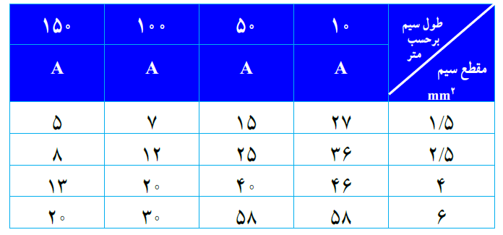
سیم و کابل
هرچه ضخامت سیم کمتر باشد مقاومت آن بیشتر است .
هرچه طول سیم بیشتر باشد مقاومت آن بیشتر است .
شماره سیم نشان دهنده مساحت سطح مقطع سیم بر حسب mm است .
پرسش صفحه 33

Slide 46
مصرف کننده - بار
مصرف کننده ها ، انرژی الکتریکی را به صورت های دیگر انرژی تبدیل می کنند .
مثلا : لامپ : تبدیل الکتریکی به ................ موتور : تبدیل الکتریکی به ..................

Slide 47
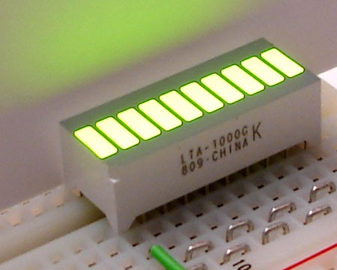
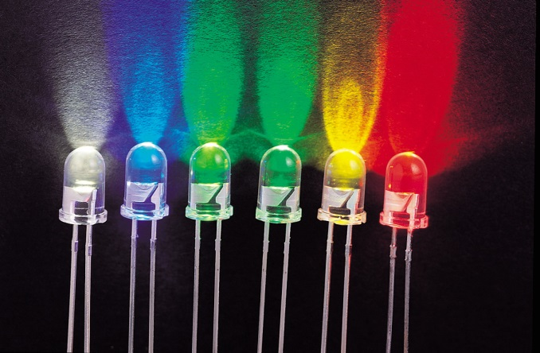
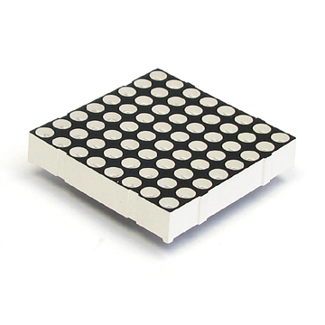
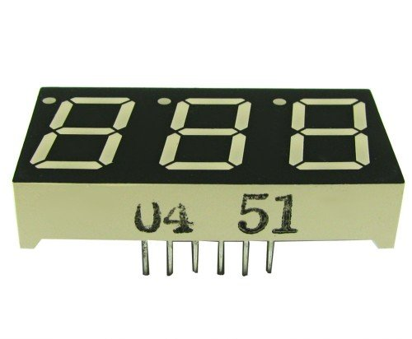
دیود نوری (LED)
ال ای دی LED معمولی ال ای دی LED بارگراف
سون سگمنت دات ماتریس

Slide 48
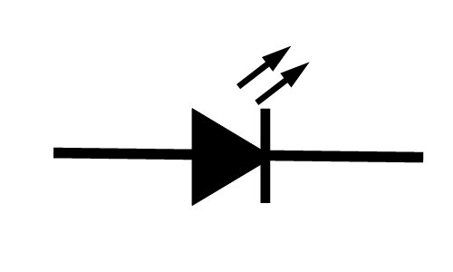
دیود نوری (LED)
یک نوع لامپ کوچک است .
ولتاژ مورد نیاز LED حدود 3 ولت است .
جریان عبوری از LED حدودا بین 10 تا 30 میلی آمپر است .
برای استفاده از LED باید پایه های مثبت و منفی آن را صحیح وصل کنیم . در غیر این صورت روشن نمی شود .
در LED به پایه منفی کاتد و به پایه مثبت آند می گویند .
نماد LED در مدار شماتیک :

Slide 49
دیود نوری (LED)
نحوه تشخیص پایه های مثبت و منفی LED :
پایه مثبت بلند تر از پایه منفی است .
شیشه LED در سمت پایه منفی مسطح است .
در داخل LED ، فلز سمت مثبت بزرگتر و فلز سمت منفی کوچکتر است .

Slide 50
دیود نوری (LED)
برای روشن کردن LED حتما باید یک مقاوت در حد 200 اهم با آن سری کنیم . در غیر این صورت LED جریان زیادی می کشد و می سوزد .

Slide 51
دیود نوری (LED)
مقدار مقاومت مورد نیاز برای اتصال به LED
E : ولتاژ منبع
Vf : ولتاژ مورد نیاز LED (مثلا 3 ولت)
I : جریان عبوری از دیود (مثلا 10 میلی آمپر)
R : مقدار مقاومت مورد نیاز برای سری کردن با LED

Slide 52
دیود نوری (LED)
مثال :
برای اتصال یک LED به یک منبع ولتاژ 5 ولتی به چه مقدار مقاومتی نیاز داریم ؟ (میخواهیم جریان عبوری 10 میلی آمپر باشد)
اگر یک LED را با یک مقاومت 220 اهمی به منبع ولتاژ 9 ولتی وصل کنیم چه میزان جریان از آن عبور می کند ؟

Slide 53
دیود نوری (LED)
نکته : قطعه مقاومت در بازار به صورت مقادیر استاندارد خاصی وجود دارد . بنابراین برای رسیدن به مقاومت دلخواه باید دو یا چند مقاومت را با هم ترکیب کرد .
مثلا اگر دو مقاومت را به صورت سری به هم وصل کنیم مقدار مجموع برابر است با جمع هر مقاومت .

Slide 54
رابطه بین مقاومت (R) ، ولتاژ (V) و جریان (A)
در یک مدار ثابت با تغییر مصرف کننده و قطع و وصل کردن کلید ، چه چیزی تغییر می کند ؟
1) ولتاژ 2) جریان 3) مقاومت
همانطور که گفتیم هر قطعه ای که الکترون از آن عبور کند دارای مقداری مقاومت است .
(سیم – لامپ – کلید – قطعه مقاومت – LED – موتور و ... )

Slide 55
قانون اهم
بین مقاومت (R) ، ولتاژ (V) و جریان (A) چه رابطه ای وجود دارد ؟
همان طور که از رابطه بالا مشخص است R و I نسبت عکس دارند و با افزایش یکی دیگری ثابت می ماند .

Slide 56
قانون اهم
مثال :
اگر از یک لامپ رشته ای که با برق شهر (220 ولت) کار می کند ، جریان 0/45 آمپر عبور کند ، مقدار مقاومت اهمی آن چقدر است ؟
یک موتور را به یک باتری 9 ولت وصل کرده ایم . اگر جریان عبوری از این موتور 100 میلی آمپر باشد ، این لامپ چقدر مقاومت در مسیر الکترون ها ایجاد می کند ؟

Slide 57
توان الکتریکی
هر مصرف کننده بسته به اندازه و نوع کارش ، مقدار مختلفی انرژی مصرف می کند .
هر نیروگاه بسته به قدرتش مقدار مختلفی انرژی الکتریکی تولید می کند .
میزان تولید انرژی در نیروگاه و مصرف انرژی در مدار با کمیتی به نام «توان الکتریکی» بیان می شود .
واحد توان الکتریکی «وات» است که با حرف W نشان داده می شود .
توان به صورت زیر محاسبه می شود :

Slide 58
توان الکتریکی
مثلا لامپ های رشته ای با توان های W 40 ، W 60 ، W 100 وجود دارند .

Slide 59
توان الکتریکی
هرچه توان الکتریکی یه نیروگاه بیشتر باشد ، انرژی بیشتری تولید می کند .
هرچه توان الکتریکی یه مصرف کننده بیشتر باشد ، انرژی بیشتری مصرف می کند .
سوال : به نظر شما چه مصرف کننده هایی مصرف بیشتری دارند ؟
تحقیق کنید صفحه 36
تمرین :
توان مصرفی 3 وسیله برقی که در منزل استفاده می کنید را یادداشت نمایید .

Slide 60
بورد الکترونیکی
برای ساختن مدار و اتصال قطعات الکترونیکی به یکدیگر باید آنها را بر روی بورد قرار داد .
بسته به کاربرد ، بورد های مختلفی وجود دارد :
برد بورد فیبر سوراخ دار بورد مدار چاپی (PCB)
مدار موقتی مدار نسبتا دائمی کم هزینه مدار دائمی دقیق

Slide 61
برد بورد
از برد بورد برای ساخت مدار به صورت موقتی استفاده می شود .
برد بورد نیاز به لحیم کاری ندارد .
به دلیل سوراخ هایی که روی برد بورد قرار دارد ، قطعات مختلف به راحتی بر روی برد بورد قرار می گیرند .
برای استفاده از برد بورد به سیم برد وایر (سیم برد بوردی) نیاز داریم .

Slide 62
برد بورد
در برد بورد سوراخ ها طبق نظم خاصی از زیر به هم وصل اند .
نحوه اتصال سوراخ های برد بورد :

Slide 63
مدار LED
مثال : راه اندازی LED بر روی برد بورد (کار کلاسی صفحه 37)

Slide 64
آزمایشگر فیوز
( کار کلاس صفحه 38 )
مدار آزمایشگر فیوز خودرو
جدول صفحه 38
پرسش صفحه 38

Slide 65
آزمایشگر فیوز
تمرین :
مدار آزمایشگر فیوز که در زیر نشان داده شده را بر روی برد بورد راه اندازی نمایید .

Slide 66
مولتی متر
مولتی متر دستگاهی است برای اندازه گیری واحد های الکتریکی
با مولتی متر می توان ولتاژ ، جریان ، مقاومت و ... را اندازه گرفت .
بر روی بیشتر مولتی متر یک کلید چرخان وجود دارد که با چرخاندن آن می توان واحد های مختلف را اندازه گرفت .
تحقیق کنید صفحه 39

Slide 67
مولتی متر

Slide 68
اندازه گیری ولتاژ
برای اندازه گیری ولتاژ AC (برق شهر) ابتدا سوئیچ را بر روی ولت ~ V قرار می دهیم .
برای اندازه گیری ولتاژ DC (برق باتری) ابتدا سوئیچ را بر روی ولت — V قرار می دهیم .
سیم قرمز باید بر روی مولتی متر به پایانه ای که علامت V دارد وصل باشد .
سیم مشکی باید بر روی مولتی متر به پایانه ای که علامت COM دارد وصل باشد .
اکنون دو سر سیم های قرمز و مشکی را به دو نقطه ای که می خواهیم اختلاف پتانسیل شان را بدست آوریم وصل می کنیم .
علامت منفی یا مثبت نشان دهنده جهت جریان است .

Slide 69
اندازه گیری ولتاژ

Slide 70
اندازه گیری جریان
برای اندازه گیری جریان ابتدا سوئیچ را بر روی آمپر A قرار می دهیم .
برای اندازه گیری جریان های پایین ، سیم قرمز باید بر روی مولتی متر به پایانه ای که علامت mA دارد وصل باشد .
برای اندازه گیری جریان های بالا (بیش از 1 آمپر) ، سیم قرمز باید بر روی مولتی متر به پایانه ای که علامت A دارد وصل باشد .
سیم مشکی باید بر روی مولتی متر به پایانه ای که علامت COM دارد وصل باشد .
اکنون دو سر سیم های قرمز و مشکی را در بین مسیر قرار می دهیم تا جریان را بدست آوریم .
علامت منفی یا مثبت نشان دهنده جهت جریان است .

Slide 71
اندازه گیری جریان

Slide 72
اندازه گیری مقاومت
برای اندازه گیری ولتاژ ابتدا سوئیچ را بر روی اهم Ω قرار می دهیم .
سیم قرمز باید بر روی مولتی متر به پایانه ای که علامت Ω دارد وصل باشد .
سیم مشکی باید بر روی مولتی متر به پایانه ای که علامت COM دارد وصل باشد .
اکنون دو سر سیم های قرمز و مشکی را به دو مقاومت وصل می کنیم .
صفحه 41 :
کار کلاسی 1 : (فردی) راه اندازی مدار بر روی بردبورد و اندازه گیری جریان
کار کلاسی 2 : (گروهی)
کار کلاسی 3 : (کارگاه)
صفحه 42 :
نکته – جدول – پرسش - تذکر

